Slide 1

«Казахский научный центр дерматологии и инфекционных заболеваний» МЗ РК
Проект сокращения бюджета
гранта Глобального фонда KAZ-H-RAC/3508 «Реализация устойчивых стратегических мер по сдерживанию эпидемии ВИЧ среди ключевых
групп населения в Казахстане»

Slide 2
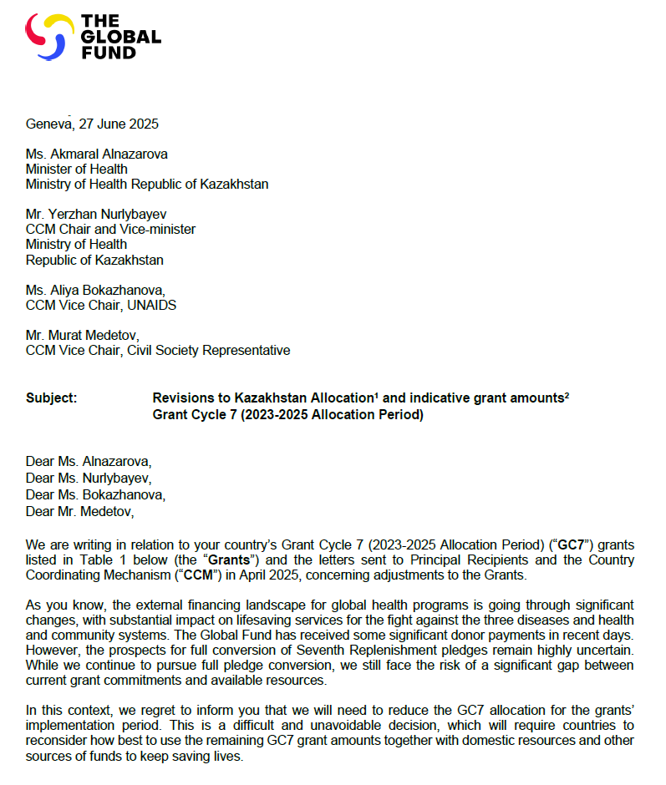
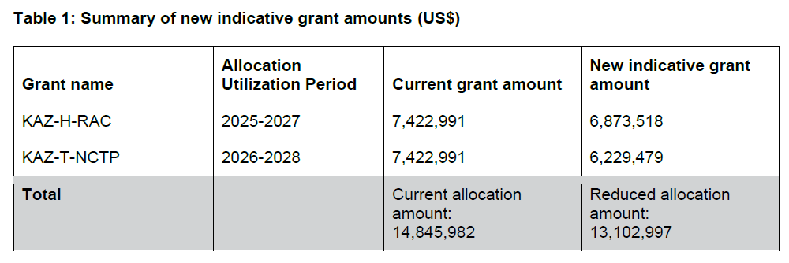
Грант KAZ-H-RAC/3508 «Реализация устойчивых стратегических мер по сдерживанию эпидемии ВИЧ среди ключевых групп населения в Казахстане» 2024 – 2026 гг.
Сумма гранта (текущая) – 7 422 991 долларов США
Сумма гранта (обновленная) - 6 873 518 долларов США
Приоритетные направления гранта:
  Укрепить и расширить стратегии и вмешательства по тестированию на ВИЧ:
самотестирование
тестирование с использованием социальных сетей
индексное тестирование
в медицинских учреждениях
Улучшить доступ к комбинированным методам профилактики для ключевых групп, адаптированные для лиц с повышенным риском заражения ВИЧ
Укрепить связь со службами поддержки для мотивации и усиления приверженности лечения людей живущих с ВИЧ

Slide 3
Сокращение бюджета по модулям (USD)
 | Модуль | Первоначальный бюджет | Обновлённый бюджет | Сокращение | % сокращения | Комментарии
1 | Пакет профилактических мер для мужчин, практикующих секс с мужчинами (МСМ), и их сексуальных партнеров | 2 288 096 | 2 148 119 | -139 977 | -6,1% | Сокращены ставки: ответственных за ТМЦ в 8 ОЦ СПИД; веб а/р в НПО (частично), перераспределение ставок НПО «Феникс» (Тараз) и «Байшешек» (Туркестан)
2 | Пакет профилактических мер для людей, употребляющих наркотики (ЛУН), и их сексуальных партнеров | 1 210 600 | 1 090 660 | -119 940 | -9,9% | Сокращены: ставки в 2-х НПО Карагандинской обл. (с 40 до 30, ввиду ↓ ОЧ ЛУИН (с 12 700 до 9800); тренинги РЦПЗ, вознаграждение а/р за ДКП (выполнено 640 при плане 440 на 2026 г.).
3 | Пакет профилактических мер для трансгендеров и их сексуальных партнеров | 128 874 | 93 118 | -35 755 | -27,7% | Сокращены 2-ставки ТГ в 2-х НПО (расторжение Договора) и связанные с ними расходные материалы; сокращение поощрительных выплат за ВИЧ (+) , кушеринг с ECOM при проведении ОЧ ТГ в РК.
4 | Услуги дифференцированного тестирования на ВИЧ | 853 487 | 954 636 | 101 149 | 11,9% | Расширение объемов тестирования - увеличение закупа тестов в 2024-2025 ; Увеличение номинала поощрительных продуктовых карт при тестировании методом SNS.
5 | Лечение, уход и поддержка | 1 172 877 | 1 119 737 | -53 140 | -4,5% | Сокращены: мероприятия к Дню памяти, умерших от СПИД, частично вознаграждение за выявление ВИЧ (+) у партнеров ЛЖВ.
6 | Укрепление систем сообщества | 356 789 | 267 981 | -88 808 | -24,9% | Сокращены: визиты по обмену опытом, Круглые столы, тренинги по адвокации ГСЗ.
7 | Сокращение барьеров, связанных с правами человека, для доступа к услугам по ВИЧ/ТБ | 204 778 | 142 531 | -62 247 | -30,4% | Сокращены: Информационные материалы, публикации Круглые столы, Диалоговые площадки, рабочие встречи с Депутатами.
8 | Системы мониторинга и оценки | 239 643 | 236 516 | -3 127 | -1,3% | Частично МиО визиты (кол-во дней и членов команды)
9 | Программный менеджмент | 967 848 | 820 219 | -147 628 | -15,3% | Сокращение адм. расходов ГРП ГФ
 | Итого | 7 422 991 | 6 873 518 | -549 473 | -7,4%

Slide 4
Сокращение бюджета по cost -категориям
По группам затрат | Первоначальный бюджет | Обновлённый бюджет | Сокращение на сумму, согласно ГФ | % сокращения | Комментарии
1.0 Человеческие ресурсы (HR) | 3 353 805 | 2 913 200 | -440 604 | -13,1% | Сокращение 8 ставок в ОЦ СПИД ответственных за ТМЦ, по 5 ставок аутричей в 2 НПО ЛУИН, веб аутрич в НПО, перераспределение аутричей при закрытии НПО «Феникс» Жамбылской области.
2.0 Командировочные расходы (TRC) | 1 232 165 | 1 126 082 | -106 082 | -8,6% | Сокращение визитов по обмену опытом НПО, командировочных расходов при проведении тренингов, МиО визитов.
3.0 Внешние профессиональные услуги (EPS) | 529 966 | 466 436 | -63 529 | -12,0% | Сокращение услуг по привлечению консультанта по оценке профилактических программ, консультаций проктолога ( в регионах, где нет потребности), тренеров.
4.0, 5.0, 7.0 Товары для здоровья – Фармацевтическая продукция (HPPP, нефармацевтические препараты (HPNP), затраты на закуп (PSM) | 1 354 110 | 1 498 851 | 144 741 | 10,7% | За счет увеличения закупа АРТ для иностранцев, тестов, презервативов и любрикантов.
9.0 Немедицинское оборудование (NHP) | 6 633 | 16 321 | 9 689 | 146,1% | Закуп компьютерной техники для НПО в 2024 г (согласовано ГФ, информирование СКК)
10.0 Информационные материалы и публикации (CMP) | 83 370 | 49 987 | -33 383 | -40,0% | Исключение Круглых столов Акций, Информационных материалов, тренингов, печать конвертов для он лайн тестирования.
11.0 Косвенные и накладные расходы | 594 438 | 541 635 | -52 803 | -8,9% | Административные расходы (банковские, связь, комп обеспечение, страховка, офисные расходы), аренда складов Центров ВИЧ в гг. Астана, Костанай .
12.0 Поддержка клиентов/целевой группы населения (LSCTP) | 32 375 | 53 452 | 21 077 | 65,1% | Повышение номинальной стоимости продуктовых карт для вознаграждения клиентов при тестировании методом SNS
13.0 Incentives | 236 130 | 207 552 | -28 579 | -12,1% | Cокращение стмулирующих выплат для ЛУИН по ДКП, частично для выявления ВИЧ(+) среди КГН.
Итого | 7 422 991 | 6 873 518 | -549 473 | -7,4%

Slide 5

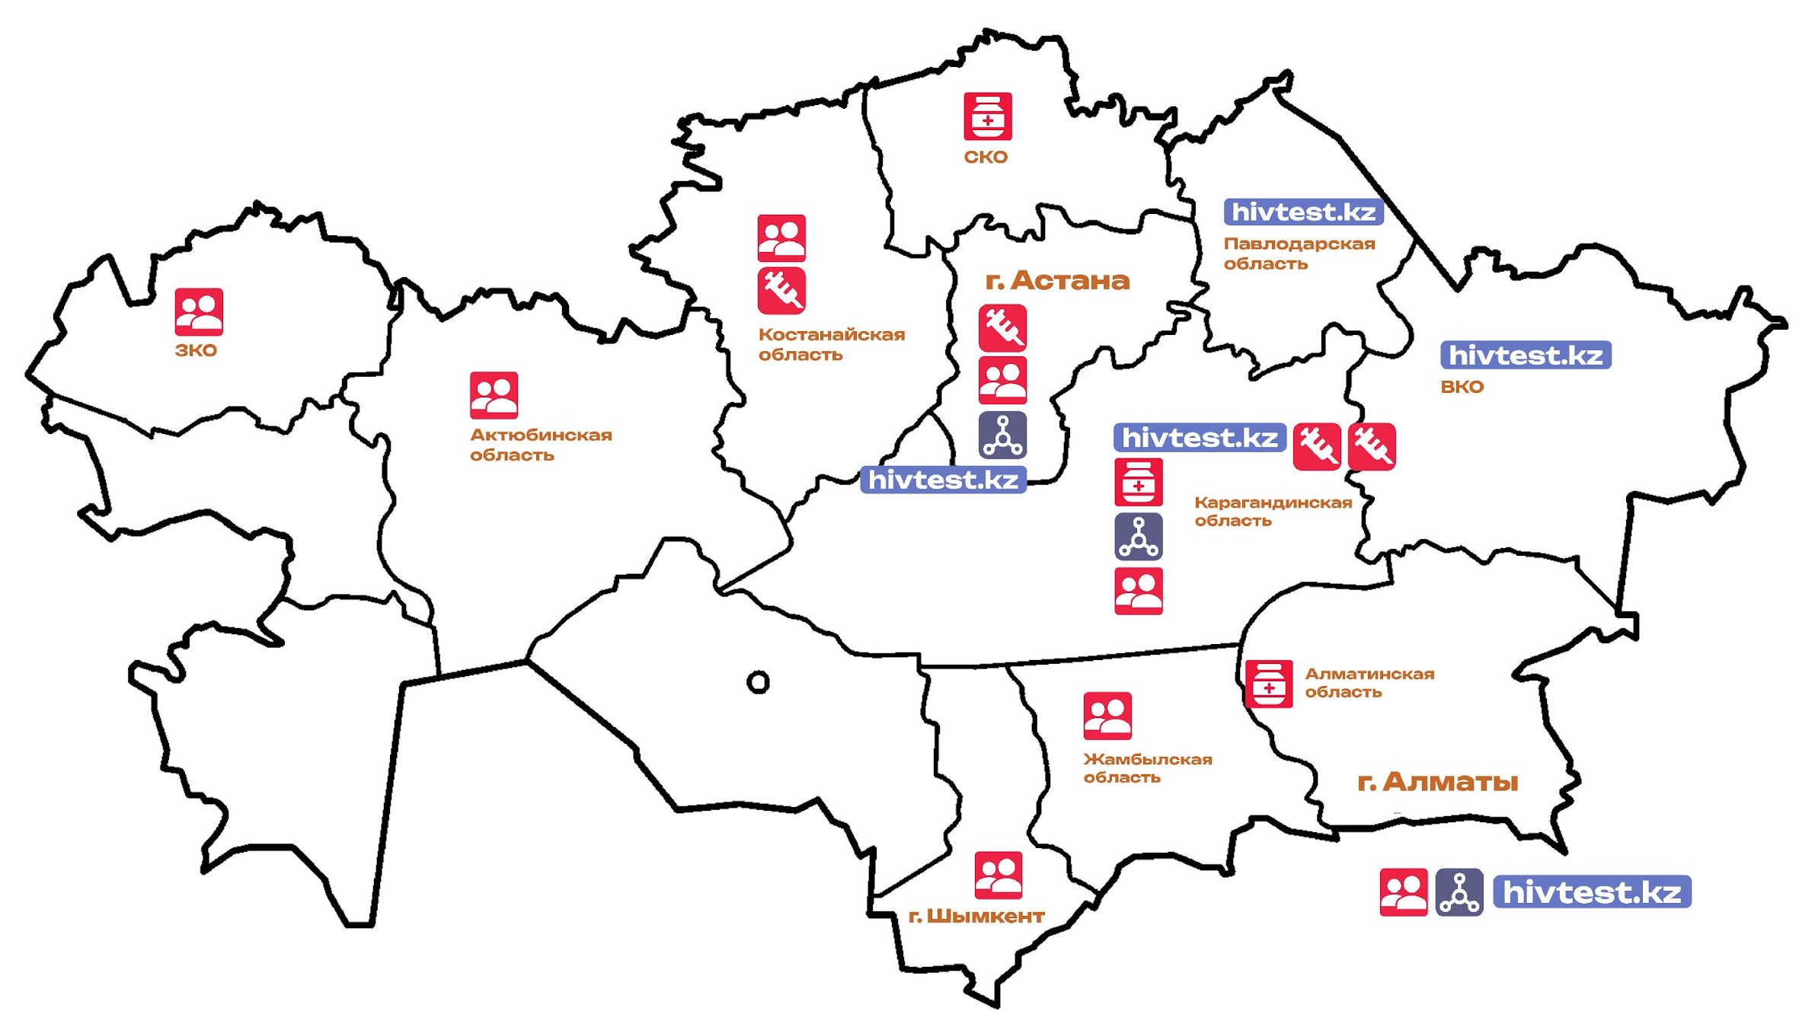






Цель гранта: Реализация устойчивых стратегических мер по сдерживанию эпидемии ВИЧ среди ключевых групп населения в Казахстане 2025 – 2026 гг.
Основной
получатель
Задачи:
Улучшить доступ к комбинированным методам профилактики ВИЧ , в т.ч. ДКП.
Расширить стратегии и вмешательства по тестированию на ВИЧ
Обеспечение лечения и мониторинга за лечением иностранным гражданам приверженности лечения у ЛЖВ.
Суб-получатель
Суб-контрактер
Суб-контрактеры:
7 НПО МСМ/ТГ
4 НПО ЛУИН
4 НПО ЛЖВ
Заказ тестов онлайн
Тестирование методом социальных сетей SNS

Slide 6
Продолжение мероприятий гранта на 2025-2026гг, не подлежащих сокращению
Профилактика и расширение доступности услуг для КГН
Расширение тестирования на ВИЧ
Уход и поддержка ЛЖВ
Обеспечение устойчивости
Закуп презервативов и лубрикантов для НПО;
Поддержка НПО (инфраструктура, штат в т.ч СММ);
Поддержка и реализация программы ПТАО ;
Внедрение и расширение КПТ для людей, употребляющих НПВ;
Расширение ДКП среди КГН: информационные кампании (телеграм канал, сайты, соц.сети, вознаграждение)
Поддержка женщин ЛУИН в МЛС на этапе освобождения;
Консультации эндокринолога для ТГ;
Консультация проктолога для МСМ;
Обновление и поддержка БДУИК
Закуп экспресс-тестов на ВИЧ для всех регионов РК;
Самотестирование, тестирование партнеров ЛЖВ, тестирование на базе НПО и «полевых» условиях;
Реализация тестирование методом SNS в 3 НПО - 3 региона;
Поддержка сервиса (онлайн платформы) для заказа теста на ВИЧ (5 регионов);
Буклеты, флаеры и информационные листовки по тестированию, профилактики ВИЧ, в тч ДКП.
Закуп АРВП (детские формы) для детей с ВИЧ (граждан РК);
Закуп АРТ и мониторинг за лечением для иностранных граждан с ВИЧ (планируется увеличение в 2025 г с 170 до 220);
Поддержка НПО по приверженности к АРТ и привлечение «оторвавшихся» на Д-учет;
Психологическая и социальная поддержка ЛЖВ, в тч и в МЛС (Карагандинская обл);
Помощь в восстановлении документов.
Обеспечение устойчивости программ по ВИЧ через систему выделения ГСЗ;
Обеспечение устойчивости программ ПТАО в РК;
Использование КПТ для лиц, употребляющих НПВ
Проведение тестирование на ВИЧ на базе НПО;
Приобретение ДКП в аптеках и получение ДКП на базе НПО.

Slide 7
«Казахский научный центр дерматологии и инфекционных заболеваний» МЗ РК
Благодарю за внимание!
www.kncdiz.kz
info@kncdiz.kz

